Slide 1

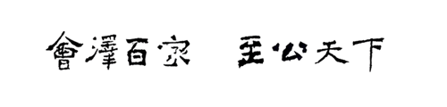
云南大学《 编程基础》课程第三章
第三章 条件与循环
罗 新
云南大学 地球科学学院
邮箱: xinluo_xin@ynu.edu.cn
地址：地球科学学院1327办公室

Slide 2
目录
一
条件语句
二
循环语句

Slide 3
二、条件语句

Slide 4
一、条件与循环概念
程序三大结构：顺序、分支、循环
步骤一
步骤一
步骤一
步骤二
步骤二
步骤三
步骤二
步骤三
步骤三

Slide 5
二、循环与判断
1. 条件判断
Python条件语句是通过一条或多条语句的执行结果（True或者False）来决定是否执行代码块。
Python条件判断一般通过if-elif-else语句实现。要么“if”区块的代码被执行，要么一个“elif”区块的代码被执行，要么“else”区块的代码被执行。
条件
满足条件
不满足条件
条件代码

Slide 6
二、循环与判断
条件判断表达式
布尔表达式与逻辑运算：
布尔值：True/False
比较运算符：==, !=, >, <, >=, <=
逻辑运算符：and, or, not

Slide 7
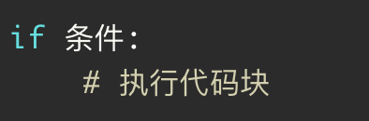
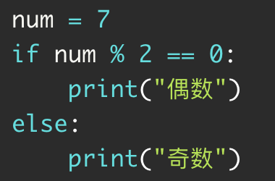
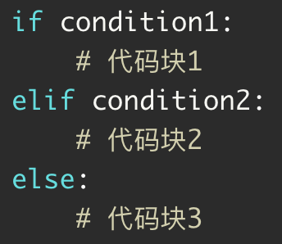
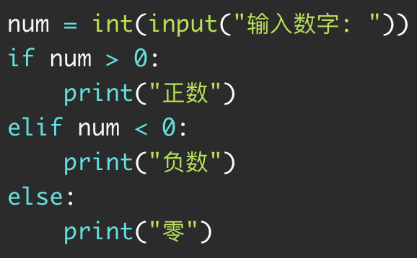
二、循环与判断
条件语句基础语法
If
If/else
缩进规则：4空格 vs Tab
If/elif/else: 多分支
具体案例

Slide 8
二、循环与判断
条件语句基础语法
If语句的嵌套与简化
嵌套条件：多层级判断（如游戏关卡难度选择）
简化写法：
单行 if：x = a if condition else b
短路求值：condition and （value1 or value2）

Slide 9
三、循环语句

Slide 10
二、循环与判断
2. 循环
循环语句 (Loop statement) 又称重复语句，用于反复执行某种操作。循环语句一般都与条件控制语句搭配使用，根据判断条件的返回值，决定是否执行循环体。
循环条件
True
循环体
False
Notes:
。

Slide 11
二、循环与判断
2. 循环
Python 中的循环语句包括 while 循环 与 for 循环，前者通过判断是否满足特定条件，以决定是否重复执行某种操作；后者采用遍历的形式反复执行某种操作。
为了更加灵活的控制循环语句，Python 中还提供了break、continue 等语句。
条件
True
False
循环体
元素集
True
False
循环体
Notes:
break跳出整个循环；continue跳出循环中部分循环。

Slide 12
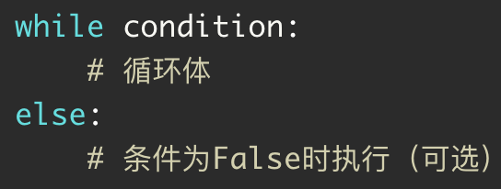
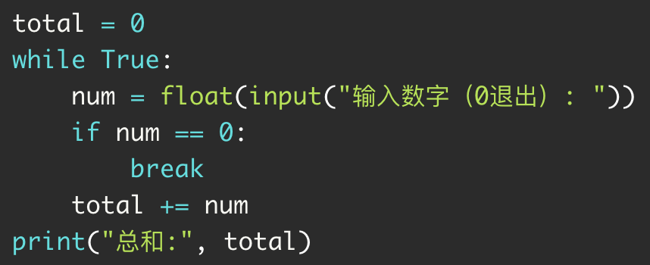
二、循环语句
while循环
语法结构：
示例：累加，直到输入0
用户输入验证
未知次数的重复任务

Slide 13
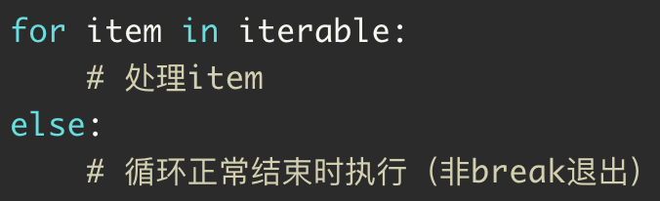
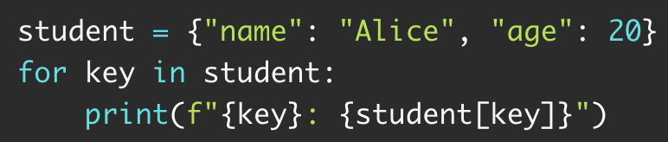
二、循环语句
for循环
常用语列表、字符串、元组、字典键等元素的遍历。
range()函数: 生成数字序列
语法结构：
遍历字典：

Slide 14
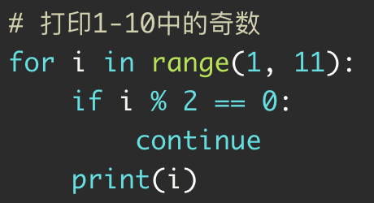
二、循环语句
循环控制：
break：立即终止整个循环
continue：跳过当前轮次，进入下一轮
pass：占位符，无操作（保持语法完整性）

Slide 15
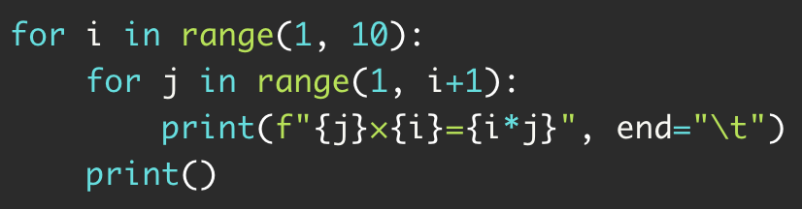
二、循环语句
循环嵌套：
嵌套循环：外层循环每执行一次，内层循环完整执行
应用场景：矩阵运算、多级菜单
案例：打印99乘法表

Slide 16
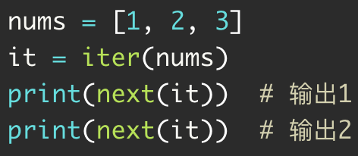
二、循环语句
迭代器与可迭代对象：
可迭代对象：列表、字符串、字典（for循环的底层支持）；
迭代器协议：__iter__()与__next__()（类实现示例）。

Slide 17
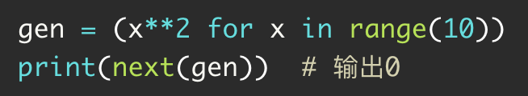
二、循环语句
列表推导式和生成器表达式：
列表推导式：快速生成列表
生成器表达式：节省内存的惰性计算

Slide 18
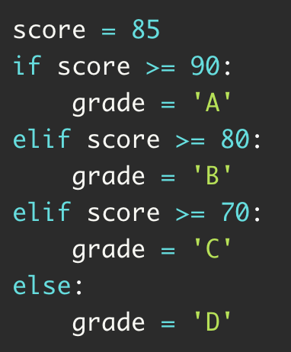
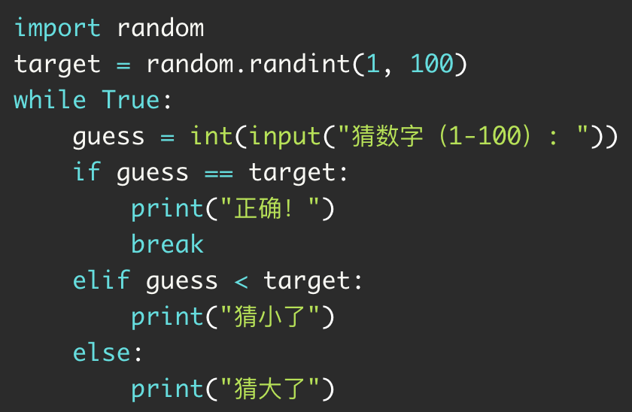
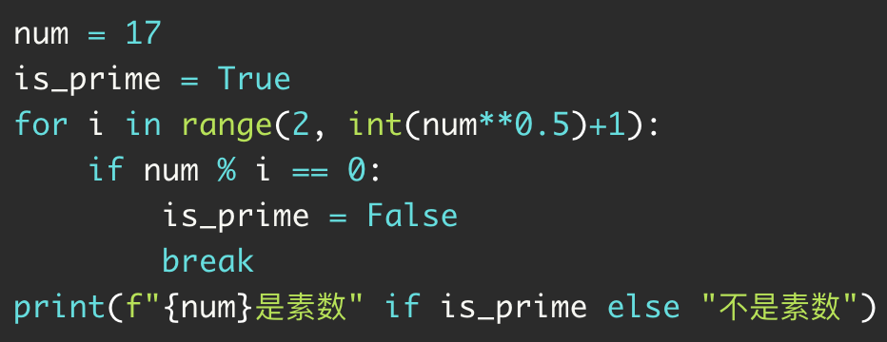
二、循环语句
综合实践：
成绩等级分类
猜数字游戏
素数判断

Slide 19
二、开源桌面GIS软件软件简介
课后练习
练习利用miniconda开源软件管理包进行python开发环境配置。

